Slide 1
Ut i verden!
01.02.23

Slide 2
Dagens program
Hvorfor dra på utveksling?
Når er det best å reise?
Hvor kan jeg dra?
Hvordan søker jeg, og hva er prosessen videre?

Slide 3
Hva får du igjen for å dra på utveksling?
Du får en ny tilnærming til fagområdet
Du oppnår personlig vekst
Knytter nye vennskap og får nye opplevelser
Du får internasjonal erfaring og nettverk
Dette vil på mange måter være et karrierefortrinn og noe som gjør at du skiller deg ut i blant andre jobbsøkere.
Notes:
Forskning viser at et internasjonalt aspekt ved din utdanning gir deg et karrierefortrinn.

Slide 4
God planlegging = suksess
Velg et tidspunkt å reise ut hvor det passer i graden din
Legg en plan for studieløpet ditt
Planlegg på forhånd
Notes:
Medievitenskap BA: anbefaler å ta frie emner eller emner som kan innpasses som en del av 40-gruppen
Medievitenskap MA: skal ta emner som kan innpasses som valgfrie emner i medievitenskap

Slide 5
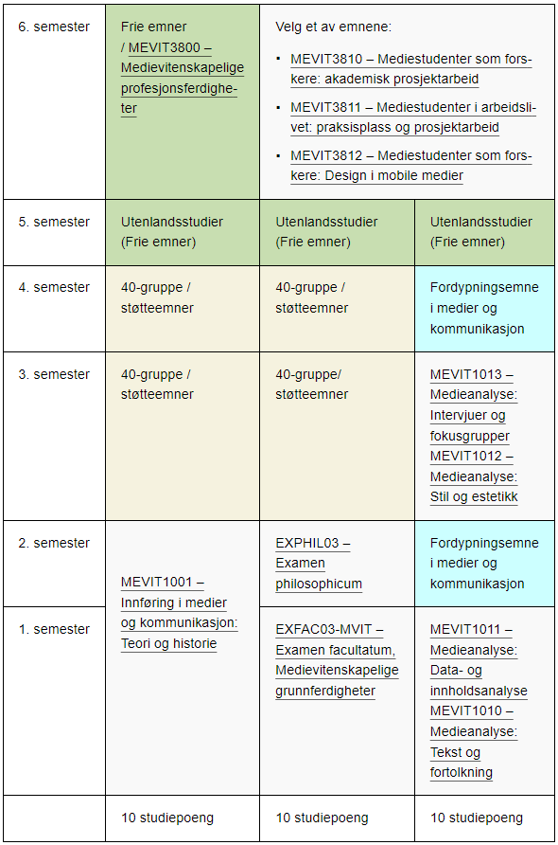
Bachelor i medier og kommunikasjon
Vi anbefaler bachelorstudenter å reise på utveksling femte semester.

Slide 6
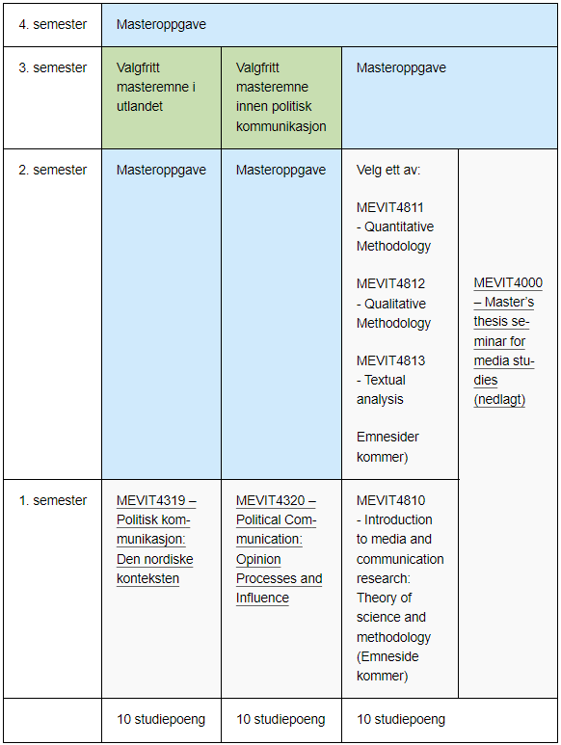
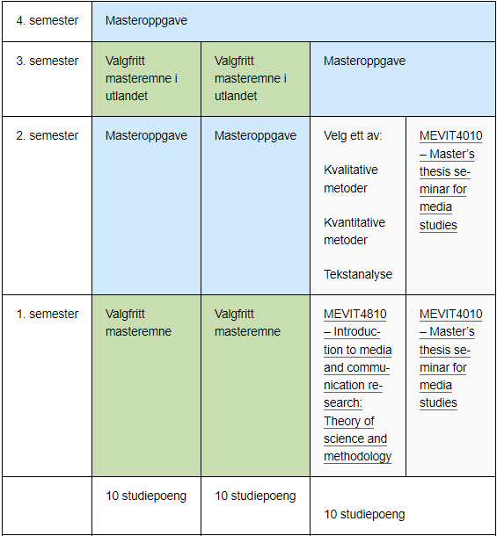
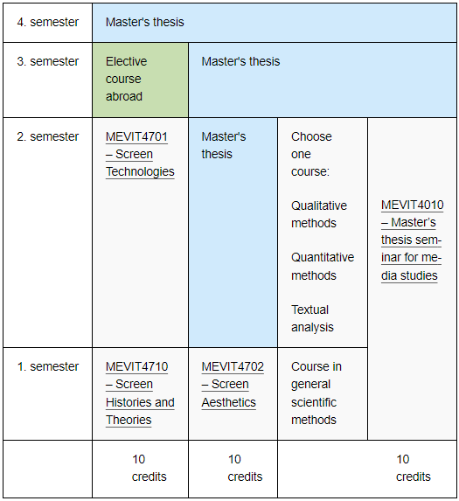
Masterstudenter kan reise på utveksling i tredje semester
Politisk kommunikasjon
Medier og kommunikasjon
Screen Cultures

Slide 7
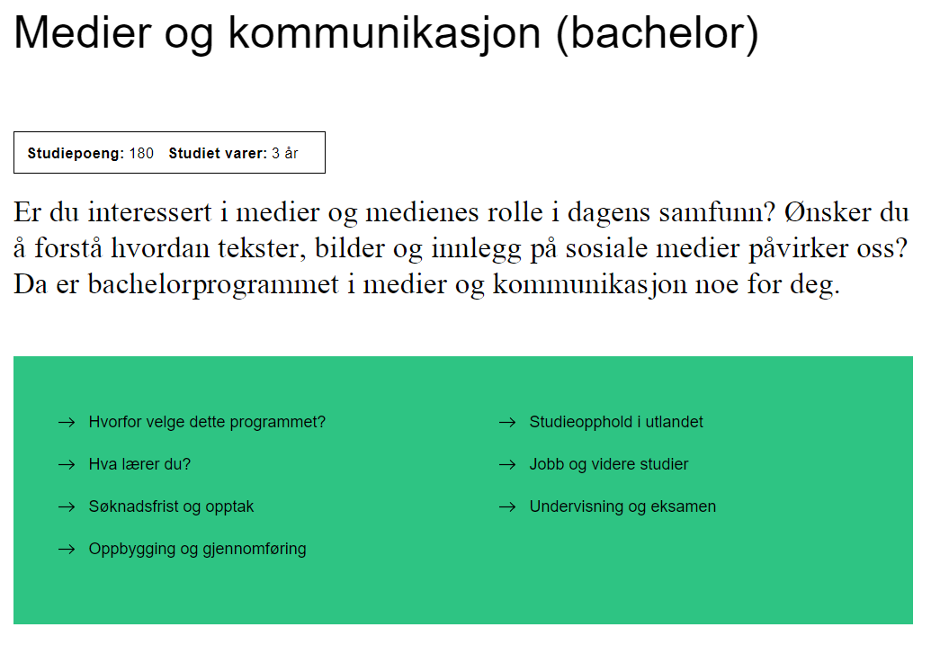

Slide 8
Hva er en avtale?
Mellom en enhet ved UiO (for eksempel IMK) og utdanningsinstitusjon i utlandet
Avtaler på ulike nivå: institutt, fakultet og UiO-nivå. Du kan søke på avtaler på alle nivåer
Ulike typer avtaler: Erasmus+ (stipend), Nordplus/Nordlys (stipend), og bilaterale avtaler

Slide 9
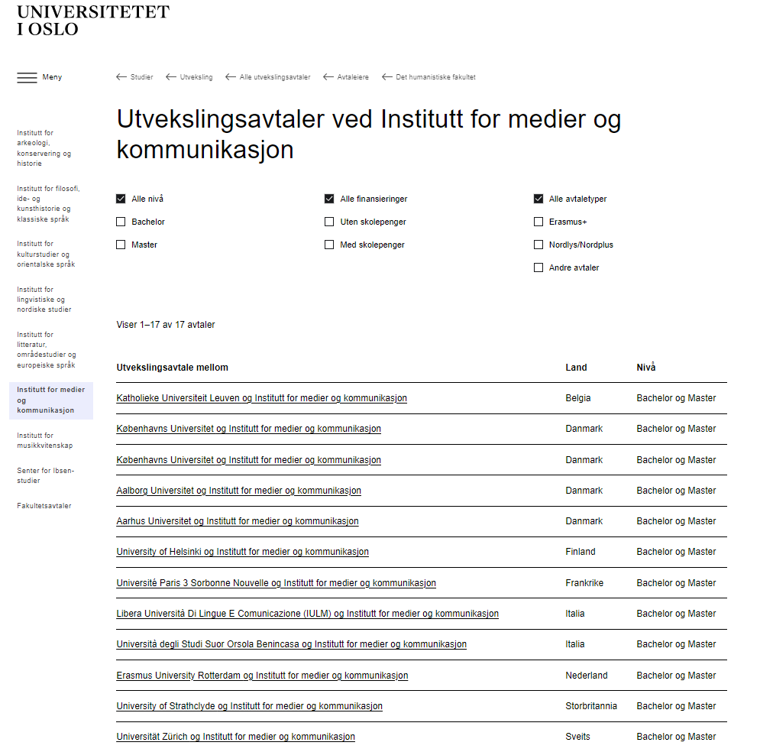
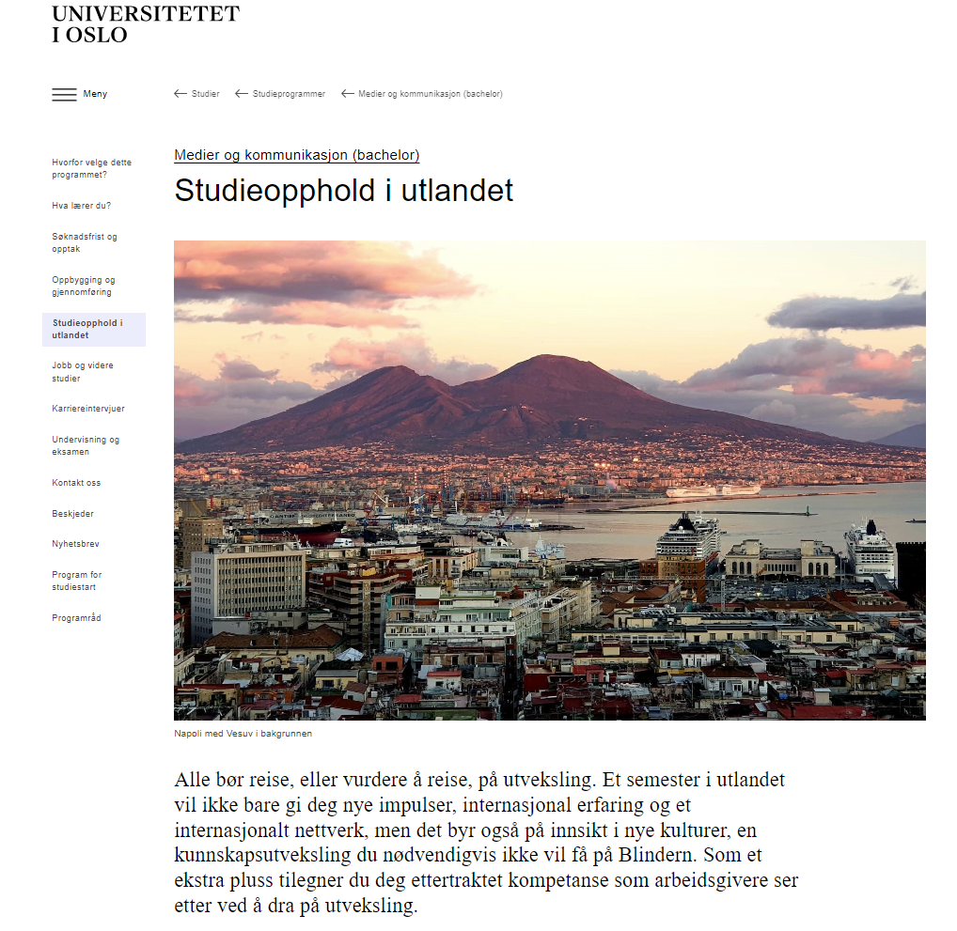
Avtaler ved IMK: https://www.uio.no/studier/utveksling/avtaler/avtaleeiere/hf/imk/

Slide 10
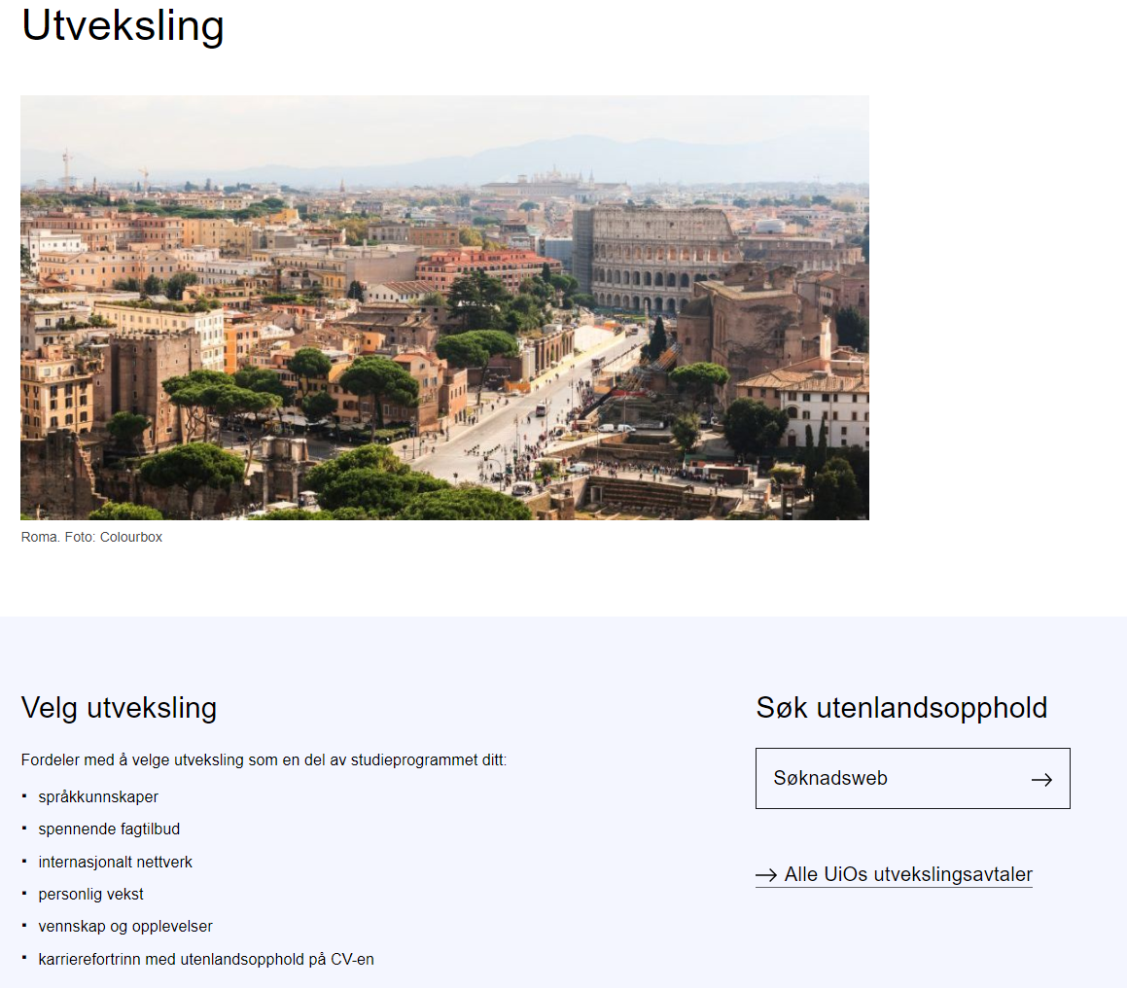
https://www.hf.uio.no/studier/utland/

Slide 11
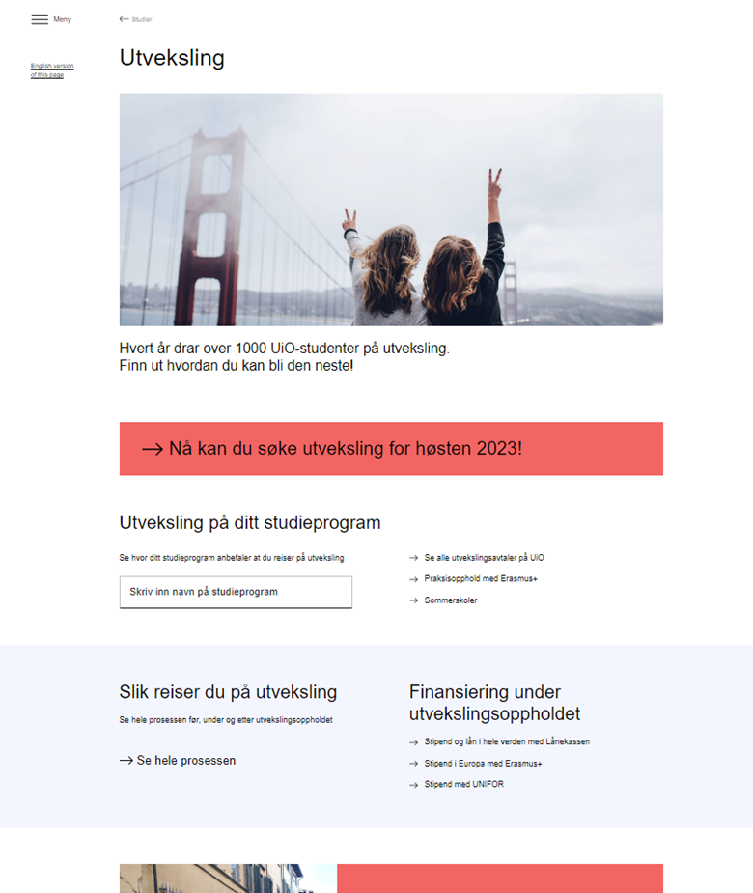
https://www.uio.no/studier/utveksling/

Slide 12
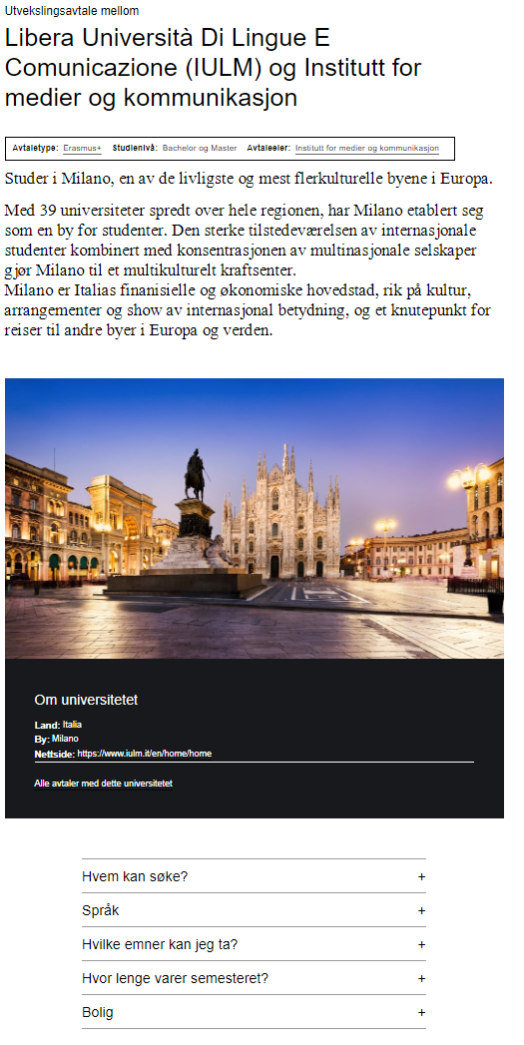
BA og MA:

Slide 13
Hva må jeg se etter i en avtale?
Karakterkrav (oftest C-krav)
Studiepoengkrav (varierer fra 60 stp til 120)
Er avtalen for bachelor- eller masterstudenter?
Språk? (Nesten alle har krav om engelsk, som er karakter 4 fra vgs evt. engelsk test)
Er avtalen begrenset til ett eller flere fagfelt?
Semesterstart/-slutt
Har du spørsmål til dette? Kontakt oss på studieinfo@media.uio.no

Slide 14
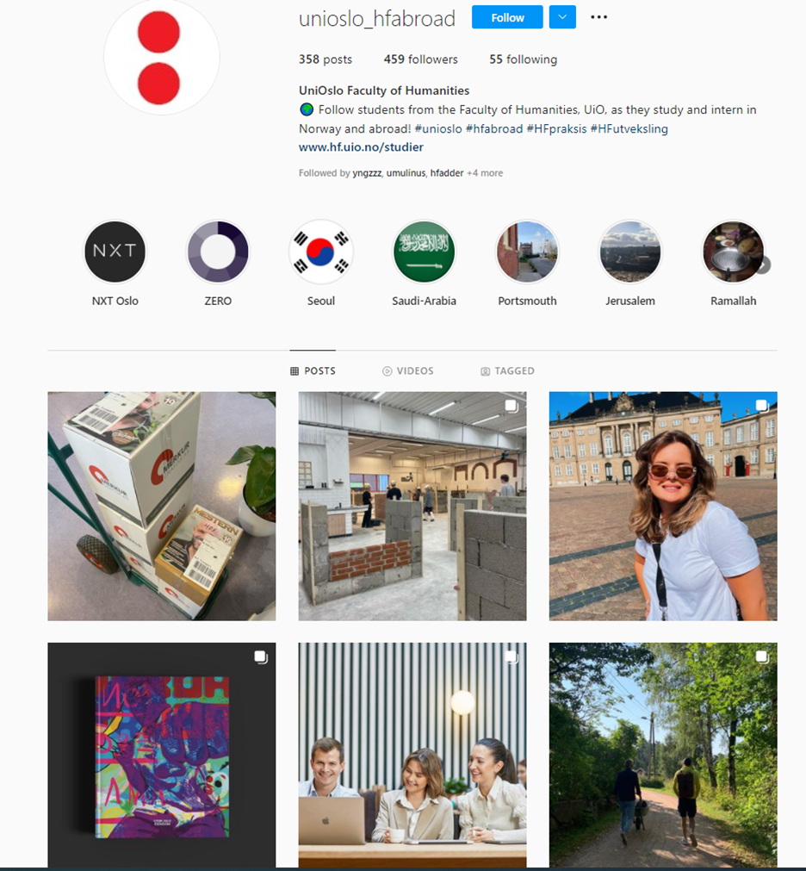
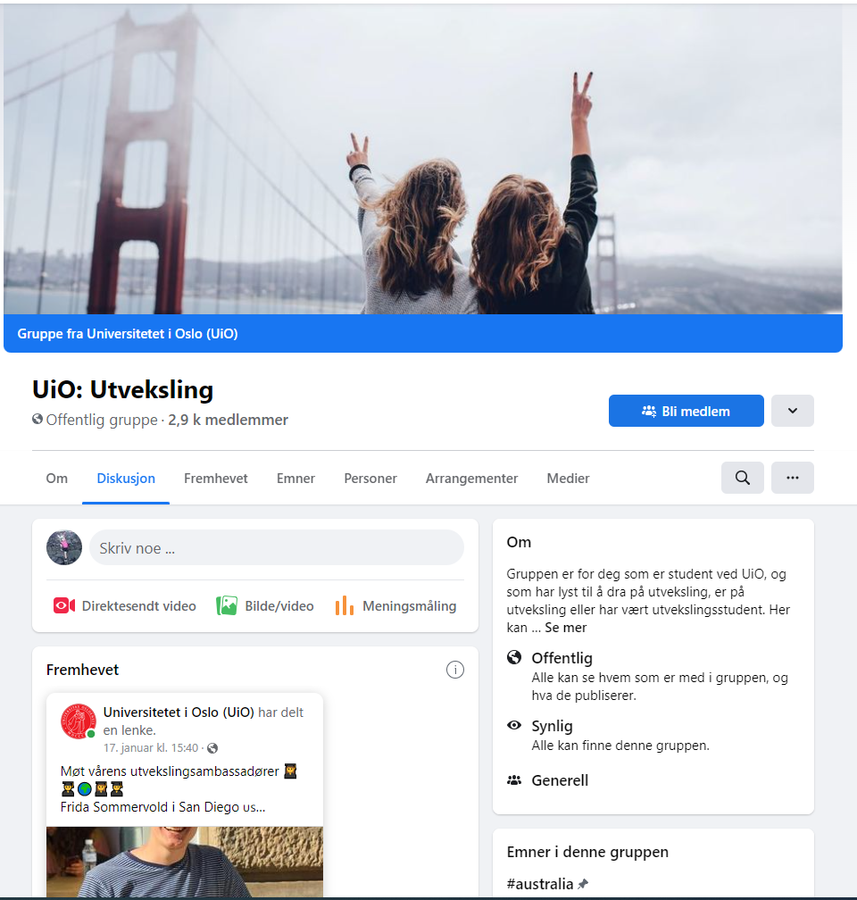
https://www.facebook.com/groups/603315183104674/

Slide 15
Hvordan søker jeg, og hva er prosessen videre?

Slide 16
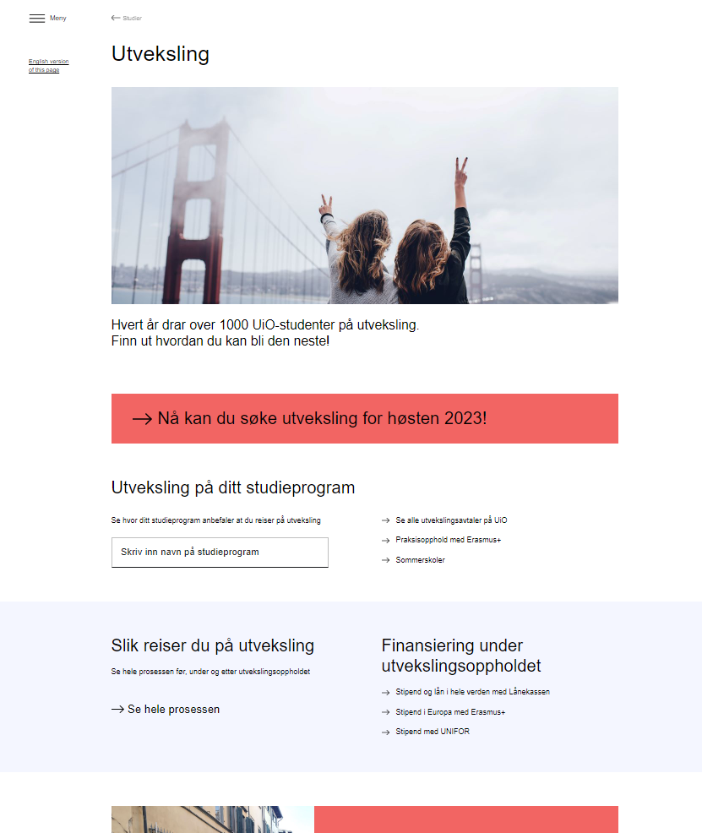
https://www.uio.no/studier/utveksling/

Slide 17
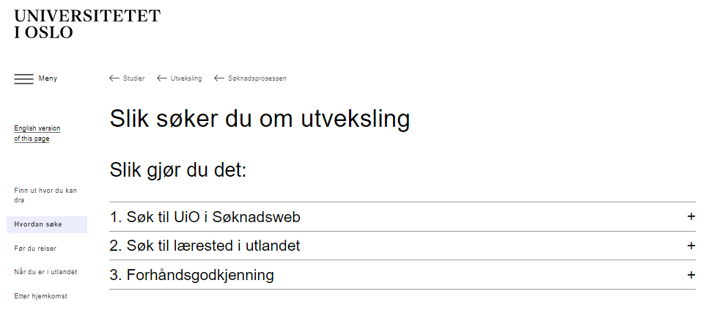
Søknadsfrist utveksling høsten 2023: 15.02.23
Søknadsweb: https://bit.ly/2LBMgYb
https://www.uio.no/studier/utveksling/praktisk/soknad/hvordan-soke.html /

Slide 18
Veien videre
Avtaleeier (UiO) nominerer deg
Du får tilsendt informasjon fra ditt utenlandske universitet, og må søke via deres søknadsportal
Emnevalg
Søke om forhåndsgodkjenning (UiO - HF) https://www.uio.no/studier/utveksling/praktisk/godkjenning/
Visum og oppholdstillatelse
Bolig
Finansiering, forsikring, semesteravgift og semesterregistrering ved UiO

Slide 19
Hvem kan jeg snakke med?
Utvekslingsavtalene administreres på ulike nivåer på UiO:
UiO sentralt (Knutepunktet)
Fakultet
Institutt (IMK: studieinfo@media.uio.no)
På nettsiden til hver avtale står det spesifisert hvem som er «eier» - og de kan også kontaktes for informasjon og veiledning.

Slide 20
Spørsmål?
studieinfo@media.uio.no
Avtal time til veiledning

